Slide 1
Лабораторная работа №2
Рыбалко Элина

Slide 2
Прагматика выполнения лабораторной работы
Изучение основ математического моделирования.
Умение строить траектории движения в теории и визуализировать их.

Slide 3
Цель выполнения лабораторной работы
Рассмотреть построение математических моделей для выбора правильной стратегии решения задач поиска на примере задачи о погоне.

Slide 4
Задачи выполнения лабораторной работы
Рассмотреть задачу преследования браконьеров береговой охраной
Записать уравнение, описывающее движение катера, с начальными условиями для двух случаев (в зависимости от расположения катера относительно лодки в начальный момент времени).
Построить траекторию движения катера и лодки для двух случаев.
Найти точку пересечения траектории катера и лодки.

Slide 5
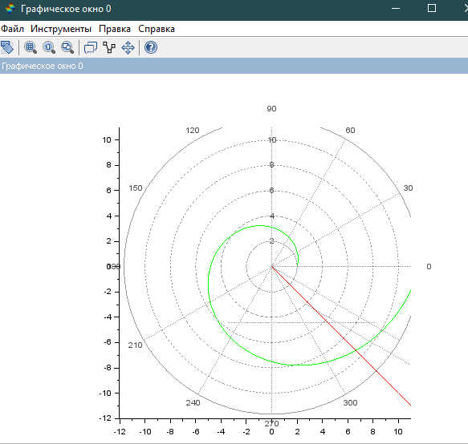
Результаты выполнения лабораторной работы
Данные лабораторной работы для первого случая
Рисунок 1. Траектории движения катера и лодки для первого случая

Slide 6
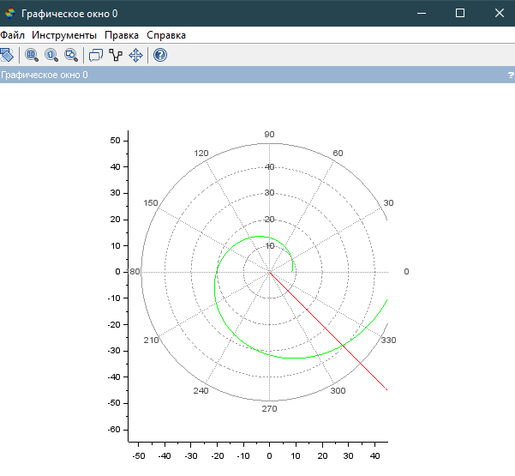
Результат выполнения лабораторной работы для второго случая
Рисунок 2. Траектории движения катера и лодки для второго случая

Slide 7
Вывод
Рассмотрели построение математических моделей для выбора правильной стратегии решения задач поиска на примере задачи о погоне.

